Slide 1

Aplicatie de management al licitatiilor cu statul
Coordonator:
Lect. Dr. Cira Cristian
Student:
Cojanu Andrei

Slide 2
Introducere
Dupa cum se poate observa, trecem printr-o perioada, potential istorica, din cauza contextului sanitar in care ne aflam. Pandemia provocata de coronavirusul SARS-COV-2 a produs o schimbare brusca a modului in care realizam anumite activitati, transferand majoritatea acestora in mediul digital.
Majoritatea firmelor, din cauza scaderii veniturilor, nu au mai putut sustine cheltuiala salariilor anumitor angajati si au fost nevoite sa recurga la disponibilizari si conciedieri. Tot acestea, au adoptat conceptul de munca la distanta, sau telemunca, pentru a reduce contactul interuman si riscul de infectare.
Mediul de afaceri are la baza doua actiuni foarte simple: vanzarea si cumpararea/ achizitia. Persoanele juridice si, mai ales, statul desfasoara aceste actiuni prin licitatii, in detrimentul achizitiilor directe, dar si pentru a asigura o transparenta mai buna in tot acest proces. Insa acest tip de achizitie are si un dezavantaj enorm in tara noastra, birocratia.
Doar pentru a depune o oferta la o licitatie, o persoana juridica trebuie sa completeze manual si sa depuna pana la 20 de documente in care se repeat 90% din datele de completat, cum ar fi: numele firmei, codul fiscal, numele persoanei imputernicite si asa mai departe. Tot acest proces, facut de o singura persoana, poate dura pana la 6 ore. Pentru firmele mici si mijloci, care au un numar redus de angajati, polivalenti cateodata, este enorm.

Slide 3
Solutii similare
Sistemul Electronic de Achizitii Publice ofera o functionalitate de management al licitatiilor, insa ofera numai informatii descpre licitatii, documentele necesare pentru inscriere si incarcarea lor dupa ce au fost completate.
Asadar, lipseste pasul de auto-completare al documente, care este si cel mai costisitor, atat din punct de vedere al timpului pierdut, dar si al atentiei necesare.
Mai exista solutia folosirii Google Forms si functiei Google de retinere a datelor. Insa firmele care sustin o licitatie nu ataseaza in SEAP un formular Google pentru ca ar pierde ei foarte mult timp si prefera sa varianta PDF a documentelor de inscriere pe care dupa ofertantii trebuie sa le completeze manual pe fiecare.
Solutia este sa se faca cate o varianta Google Forms pentru fiecare tip de document si s-ar folosi functia de auto-completare a campurilor comune, cum ar fi: numele ofertantului care poate aparea si de 40 de ori in completarea acestor documente, s-ar economisi timp pentru ofertanti.

Slide 4
Solutia propusa
Asadar, se impune necesitatea unei aplicatii care sa ajute aceste societati comerciale sa isi poata manageria mai usor aceste documente de inscriere si de a le genera automat, unde este posibil.
Solutia mea pentru problema mai sus precizata, consta intr-o aplicatie web. Prin aceasta aplicatie, administratorul unei firme va putea:
sa isi creeza o evidenta a licitatiilor la care doreste sa participe, are actele in curs de generare sau a participat;
sa isi genereze, mult mai rapid, toate actele necesare inscrierii unei oferte la o licitatie in Sistemul Electronic de Achizitii Publice (SEAP);
sa isi imputerniceasca angajatii sau tertii sa ii genereze formularele de inscriere.
Toate aceste facilitate ar scurta timpul pentru inscrierea unei firme la licitatie cu pana la 75%.
De precizat ca, daca exista o greseala in redactarea acestor fisiere, firma va fi eliminate din licitatie. Riscul de erori umane in completarea acestor acte este enorm. Printr-o astfel de aplicatie se poate limita riscul aparitiei erorilor de redactare.

Slide 5
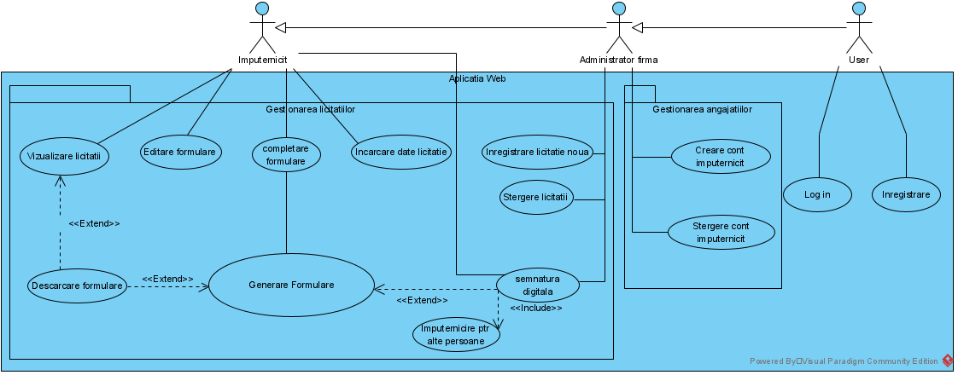
Diagrama Use-Case a aplicatiei

Slide 6
Planificarea realizarii aplicatiei
Realizarea lucrarii de licenta se va desfasura pe parcursul sesiunilor A1, B1, semestrului 2 si sesiuni A2.
Data de incepere al intervalului: 18.01.2021;
Data de finalizare a lucrarii de licenta: 27.06.2021
Numarul de saptamani de lucru: 22, prima fiind 18-24.01.2021, si ultima fiind 21-27.06.2021.
S1 | S2 | S3 | S4 | S5 | S6 | S7 | S8 | S9 | S10 | S11
Alegerea tehnologiilor folosite si documentatie
 |  |  |  | Front-End aplicatie
 |  |  |  |  |  |  | Atribuire functionalitatiilor F-E si

Slide 7
Planificarea realizarii aplicatiei
S12 | S13 | S14 | S15 | S16 | S17 | S18 | S19 | S20 | S21 | S22
 | Realizarea manualului de utilizare |  | Oferirea spre testare a aplicatiei | Oferirea spre testare a aplicatiei
 | Finisari si bug-fixing |  |  |  |  | Observarea rezultatelor aduse
Back-End |  |  | Realizarea Documentatiei

Slide 8
Va multumesc!

